Slide 1
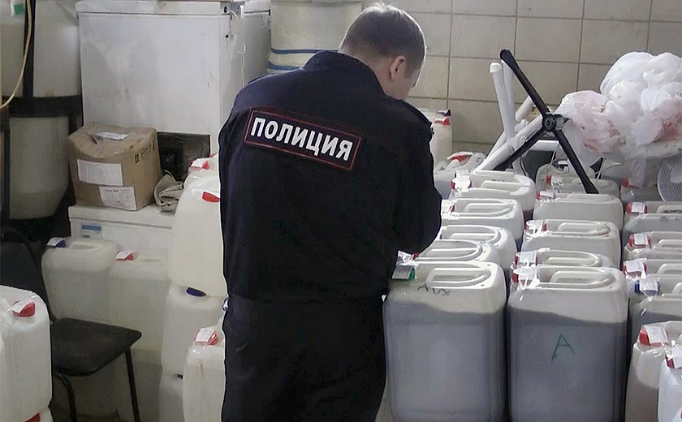
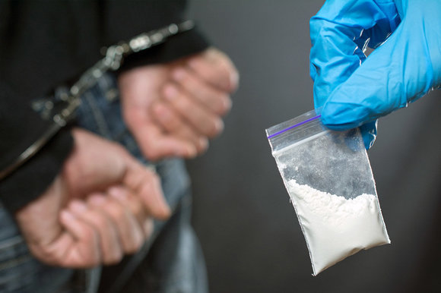
Прокуратура Железнодорожного района города Новосибирска разъясняет
По данным МВД России, в 2022 число преступлений по статье о производстве наркотических средств в России выросло на 42 %, количество выявленных преступлений с пересылкой наркотических средств выросло на 11 %, преступлений, связанных со сбытом – на 7,6 %.
С каждым годом все больше несовершеннолетних вовлекается в совершение преступлений подобной категории.
Судебная практика показывает, что с учетом высокой общественной опасности преступлений в сфере незаконных действий в сфере наркотических средств несовершеннолетним назначаются наказания от 3 до 5 лет лишения свободы с отбыванием наказания в воспитательных и исправительных колониях.
За незаконный действия в сфере оборота наркотических средств, а также психотропных веществ, их аналогов, прекурсоров и растении с наркотическими средствами установлена административная ответственность по статье 6.8 Кодекса Российской Федерации об административных правонарушениях, а также уголовная ответственность по статьям 228, 228.1, 228.3, 228.4, 231 Уголовного кодекса Российской Федерации.
Чаще всего несовершеннолетние распространяют наркотические средства с использованием сети «Интернет». Там же они получают и информацию о возможности данного заработка путем размещения наркотических средств в «тайники».

